Slide 1


UBND QUẬN LONG BIÊN
TRƯỜNG MẦM NON VỆT HƯNG
Lĩnh vực ph¸t triÓn nhËn thøc
Đề tài: Đồ dùng bé cần chuẩn bị khi đi học lớp 1
Lứa tuổi: MGL ( 5 6 tuổi )

Slide 2

1.Ổn định tổ chức:
Cô và trẻ hát bài “ Tạm biệt búp bê”

Slide 3
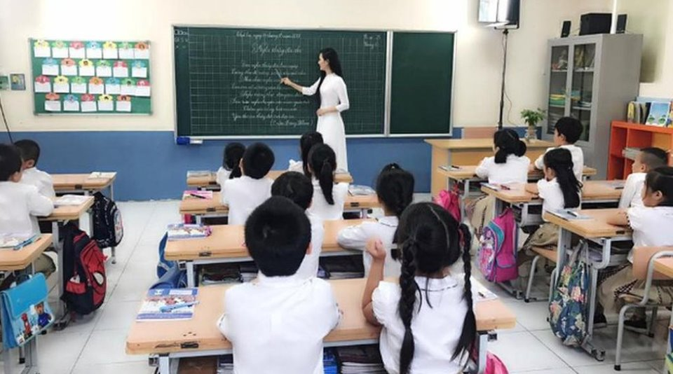

Slide 4
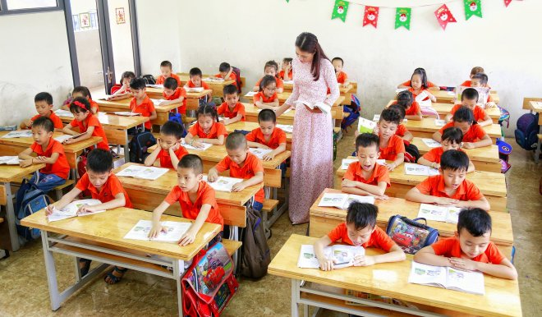

Slide 5
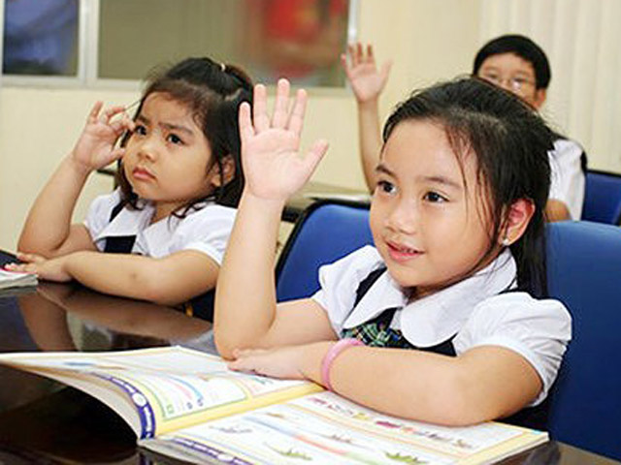

Slide 6
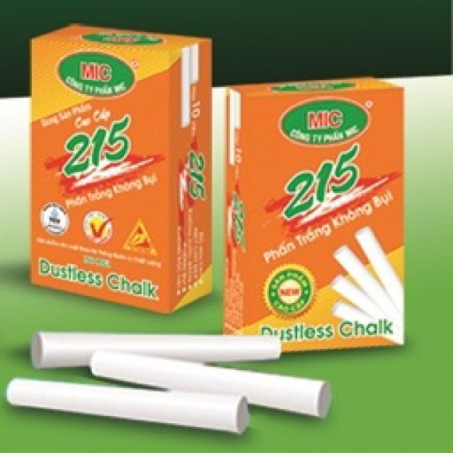
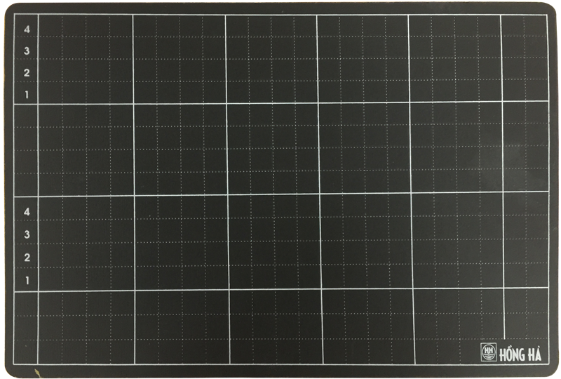
Bảng
Phấn

Slide 7
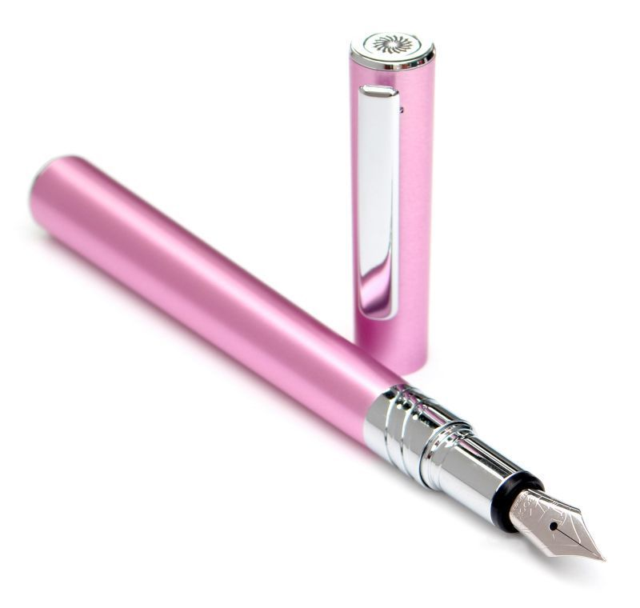
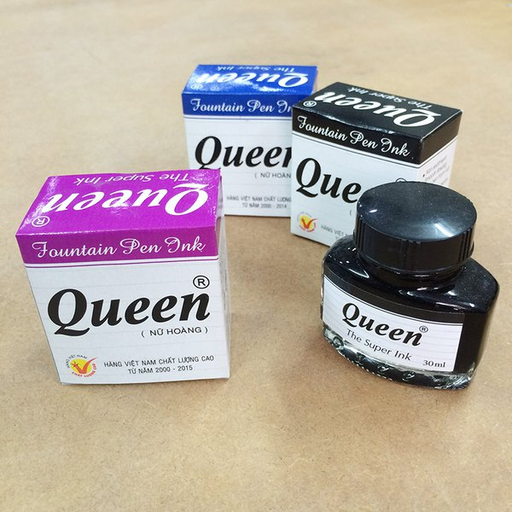
Lọ mực
Bút máy

Slide 8
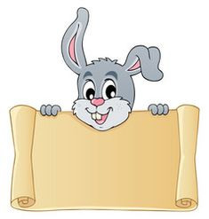
Trò chơi: Ai nhanh nhất?

Slide 9
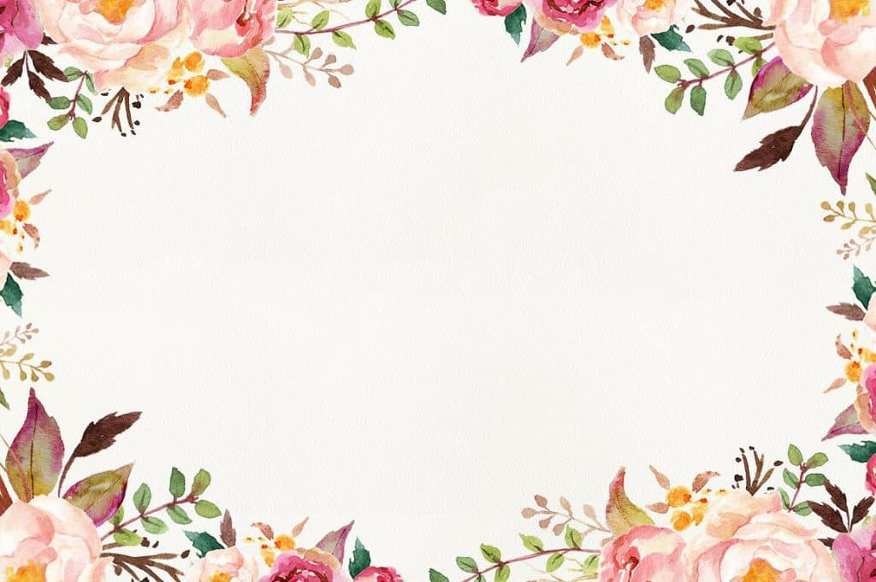
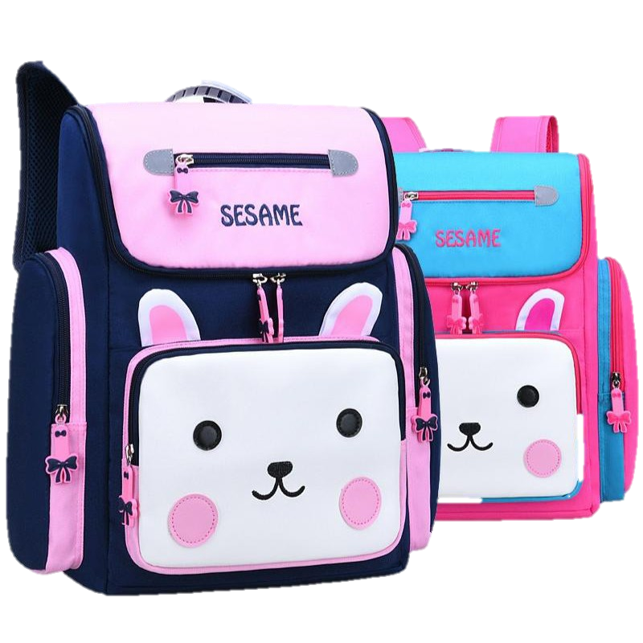
Câu 1: Suốt đời đi với học sinh.
Sách, vở, thước, bút trong mình tôi mang.
Là cái gì?

Slide 10

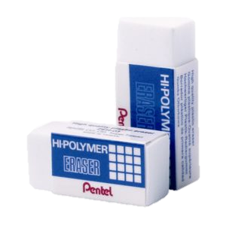
Câu 2: Vừa mềm vừa bé bỏng thôi
Mà làm sạch vết mỗi khi viết nhầm.
Là cái gì?

Slide 11

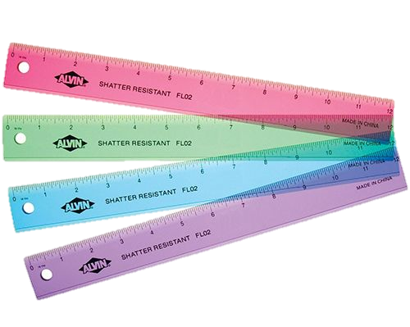
Câu 3: Cái gì thường vẫn để đo
Giúp anh học trò kẻ vẽ thường xuyên.
Là cái gì?

Slide 12
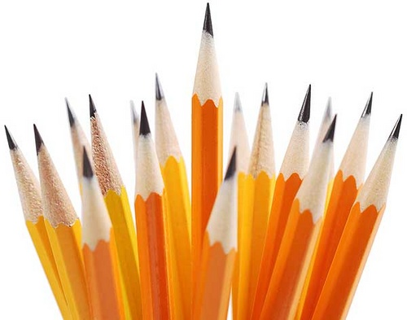
Câu 4: Cái gì dài một gang tay
Bé vẽ bé viết ngày ngày ngắn đi.
Là cái gì?

Slide 13
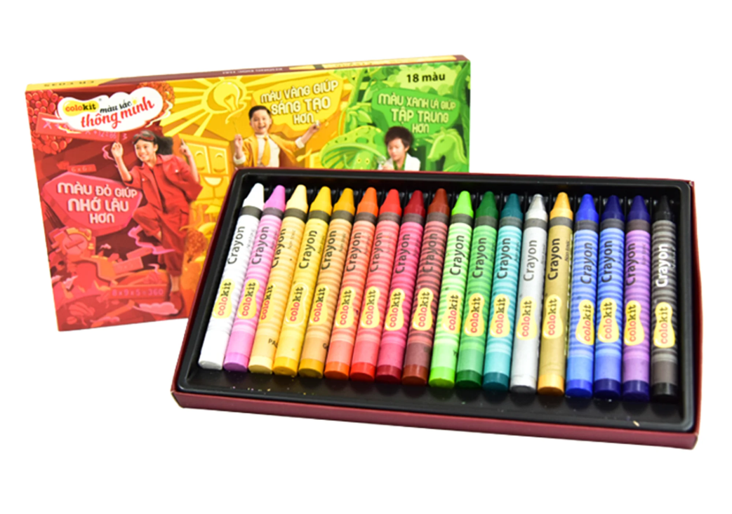
Câu 5: Bút gì màu đỏ, màu xanh
Mẹ mua cho bé vẽ tranh, tô màu.
Là cái gì?

Slide 14
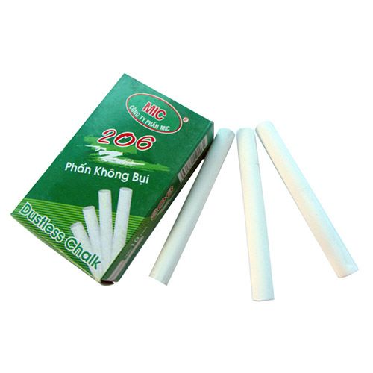
Câu 6: Thân tôi vừa trắng, vừa tròn
Viết bao nhiêu chữ tôi mòn bấy nhiêu.
Là cái gì?

